Slide 1


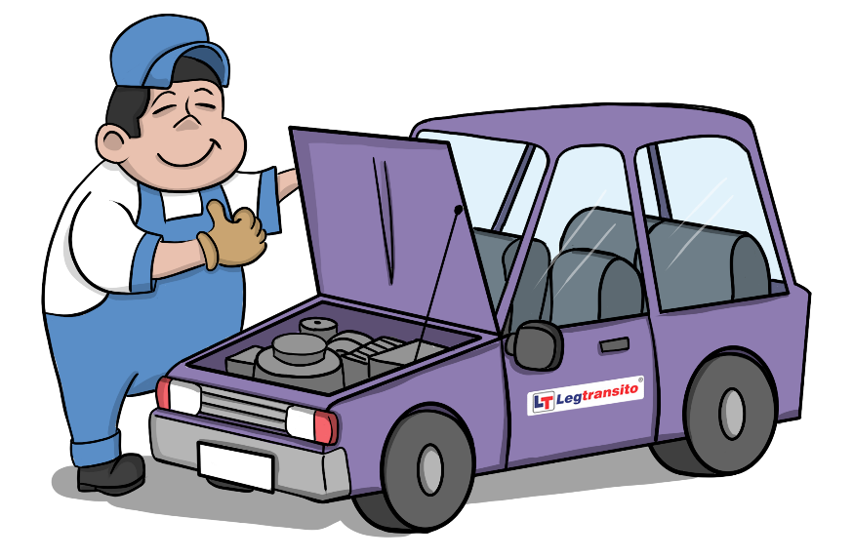
Mecânica Básica de Veículos

Slide 2

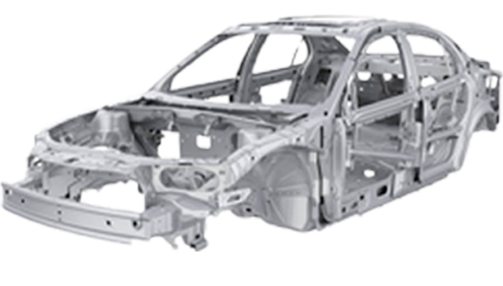
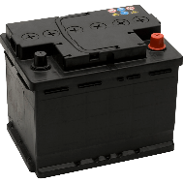
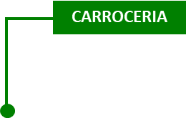
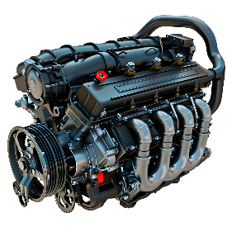

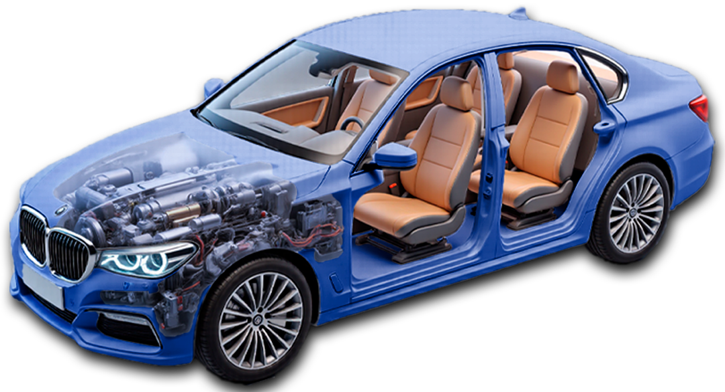
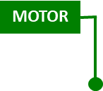
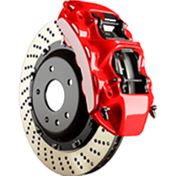

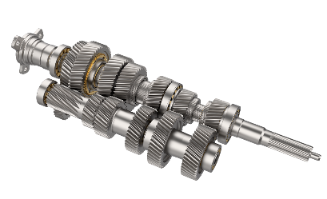


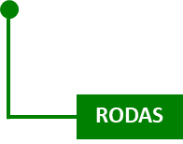
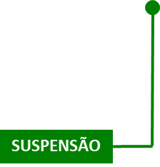
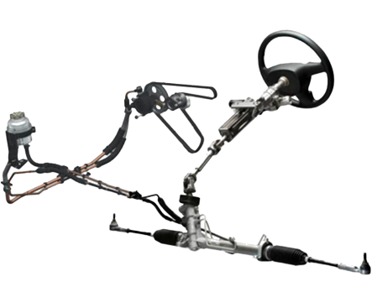
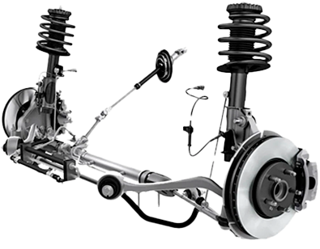
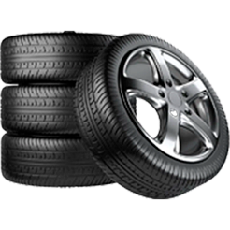
PRINCIPAIS PARTES MECÂNICAS
A mecânica de um veículo automotor é dividida
nas seguintes partes
principais:

Slide 3
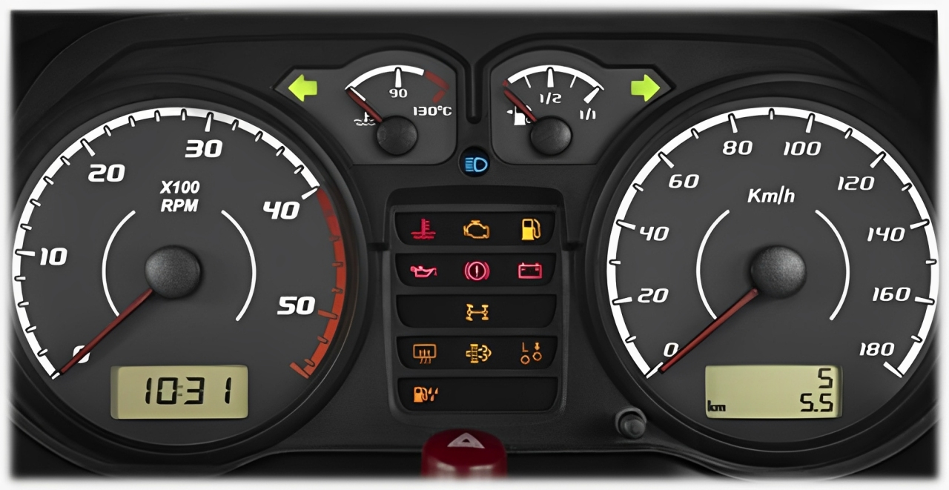
INDICADORES DO PAINEL
Temperatura Motor
Nível de Combustível
Indicador Direção
Farol Alto
Tacômetro
Velocímetro
Odômetro
Total
Relógio
Odômetro
Parcial
Luzes Diversas
Botão Alerta
Zerador do Odômetro

Slide 4
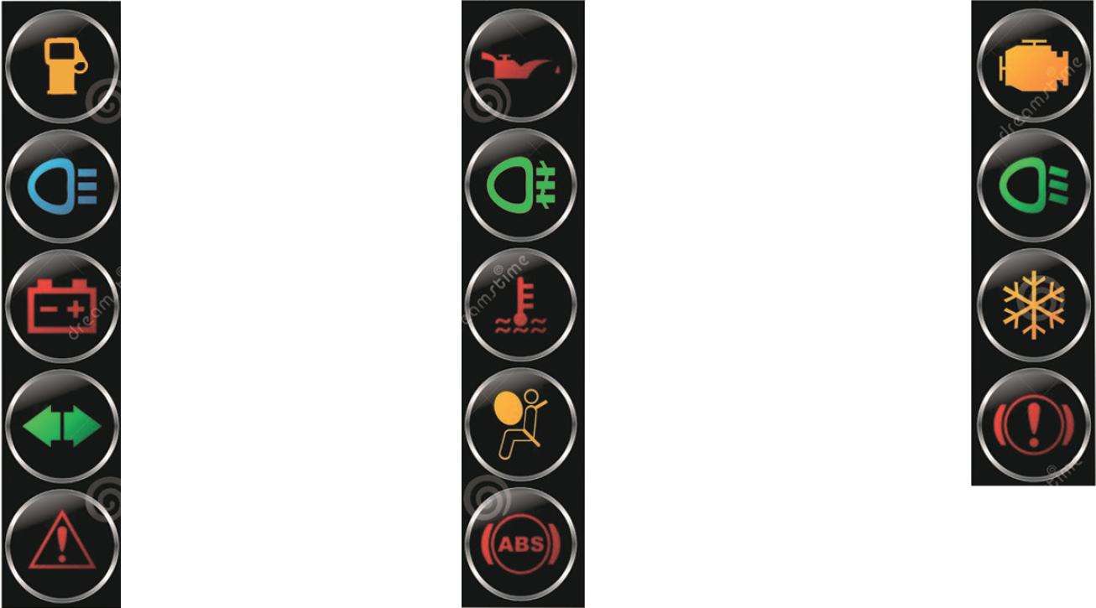
INDICADORES DO PAINEL
Farol Alto
Injeção Eletrônica
Amperímetro
Farol Baixo
Ar Condicionado
Alerta
Luzes (Faroletes)
Air Bag
Freio
Direção (Seta)
Manômetro
Freio ABS
Combustível
Termômetro

Slide 5
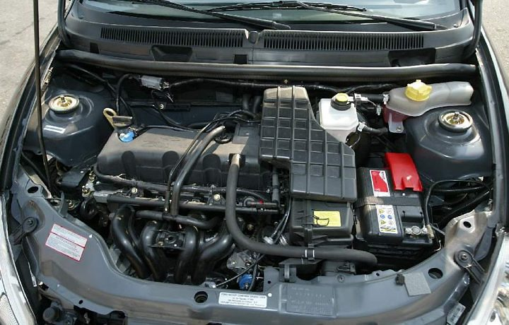
MOTOR
É uma máquina térmica, que transforma a energia proveniente de uma reação química (energia térmica) em energia mecânica.
FORÇA MOTRIZ

Slide 6
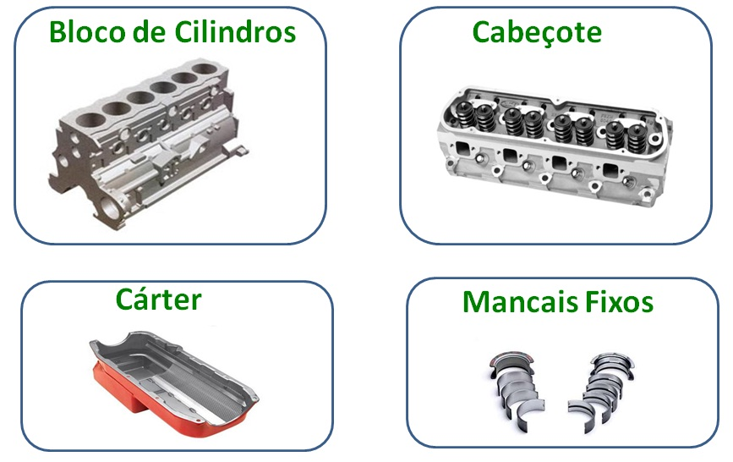
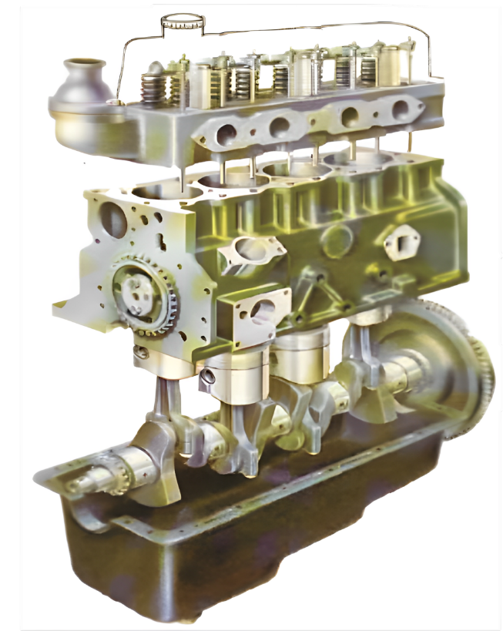
MOTOR – Principais Peças Fixas
Disposição das Peças

Slide 7
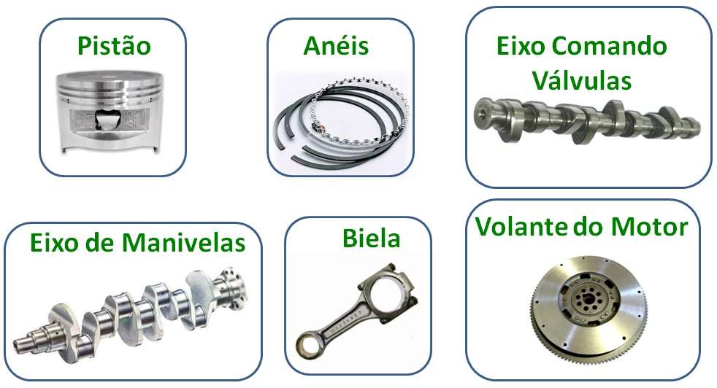
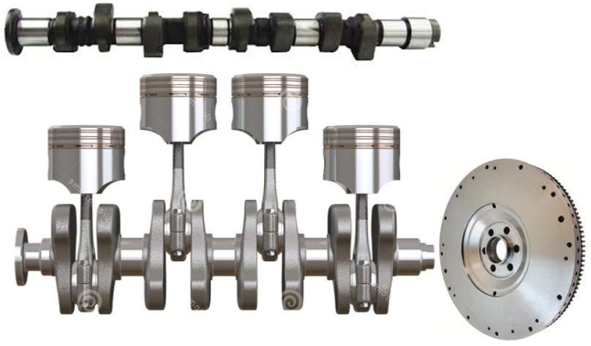
MOTOR – Principais Peças Móveis
Disposição das Peças

Slide 8



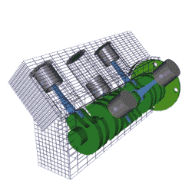
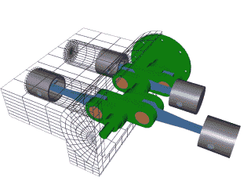
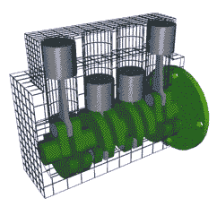
MOTOR
Classificação dos motores quanto a disposição dos seus cilindros.

Slide 9
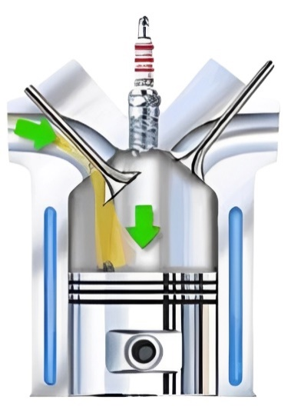
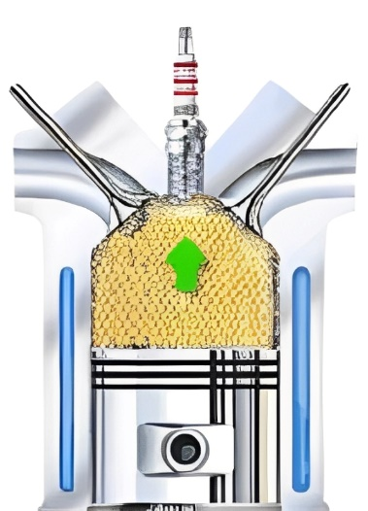
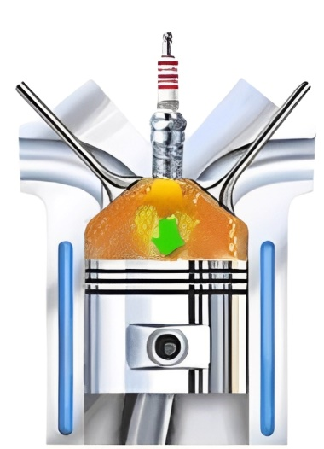
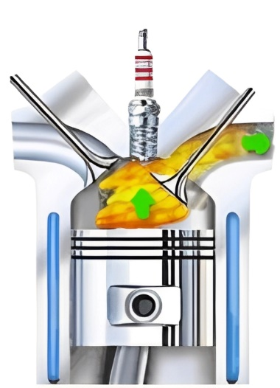
MOTOR – Tempos de trabalho
ADMISSÃO
COMPRESSÃO
EXPLOSÃO
ESCAPE

Slide 10
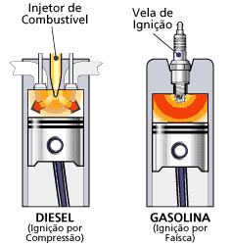
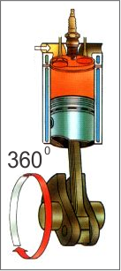
MOTOR
►Ciclo OTTO – Combustão por centelha
►Ciclo DIESEL – Combustão por compressão
►2 Tempos – 1 giro de 360⁰ no virabrequim
►4 Tempos – 2 giros de 360⁰ no virabrequim

Slide 11
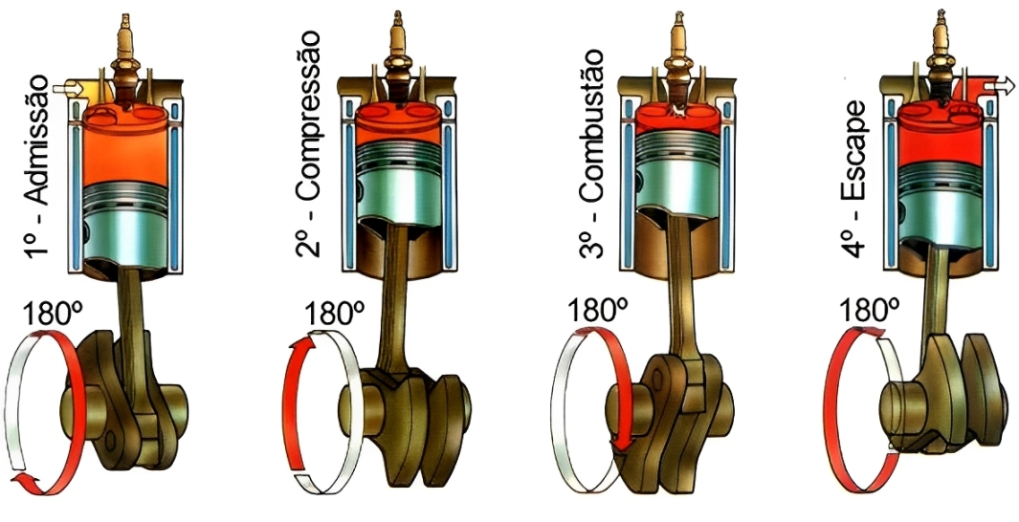
MOTOR

Slide 12
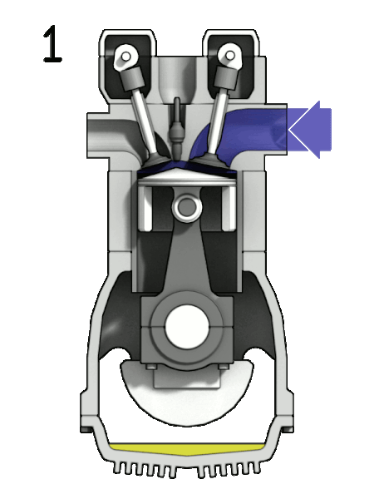
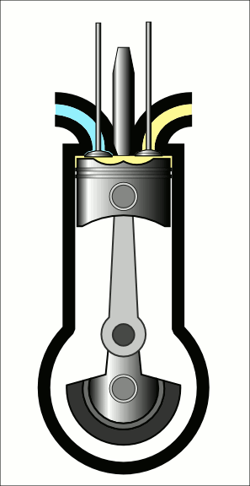
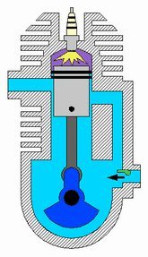
MOTOR
4T - OTTO
4T - DIESEL
2T - OTTO

Slide 13
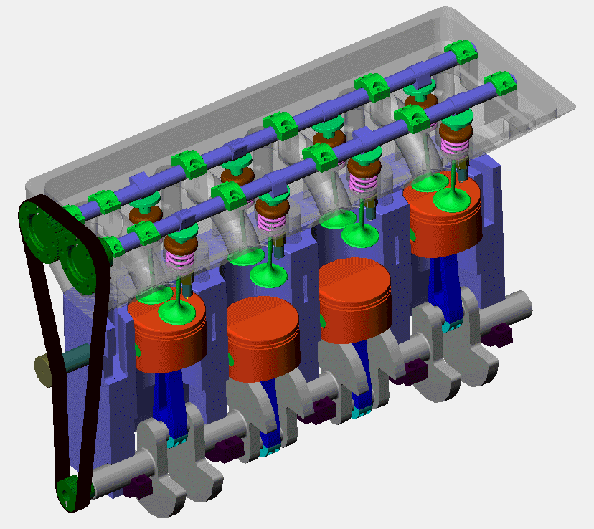
MOTOR

Slide 14
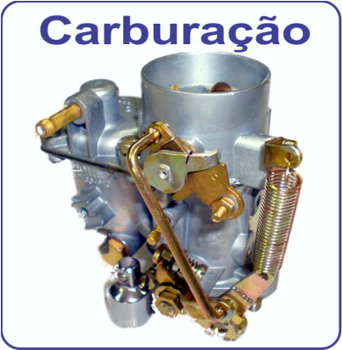
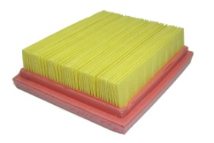
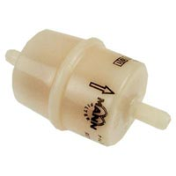
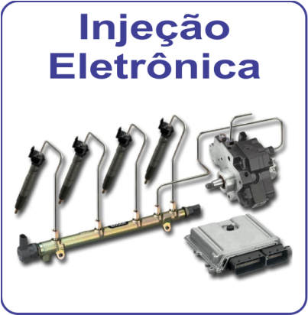
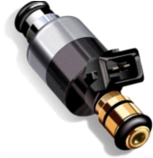
SISTEMA DE ALIMENTAÇÃO
Tanque
Manutenção
Sistema responsável por armazenar, preparar e transportar o combustível do tanque do veículo até o motor.
Substituição
Tubulações
Canister
Filtro de ar
Filtro de Combustível
Limpeza
Destaque na Preparação do Carburante
Bomba de Combustível

Slide 15
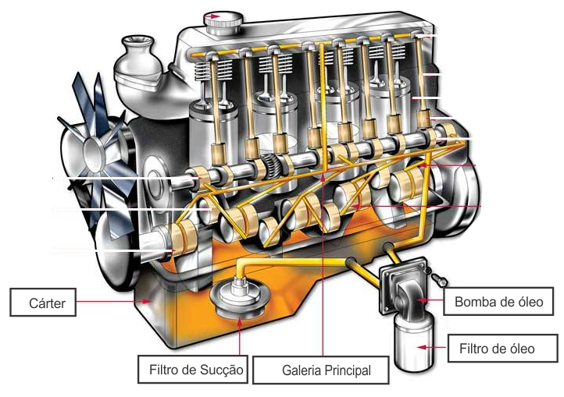
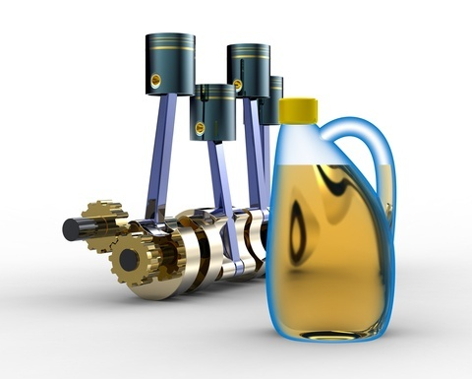
SISTEMA DE LUBRIFICAÇÃO
Finalidade
►Reduzir o atrito entre as peças móveis
►Dispersar o calor gerado pelo atrito
O tempo de vida útil do motor
depende diretamente
da manutenção adequada neste sistema

Slide 16
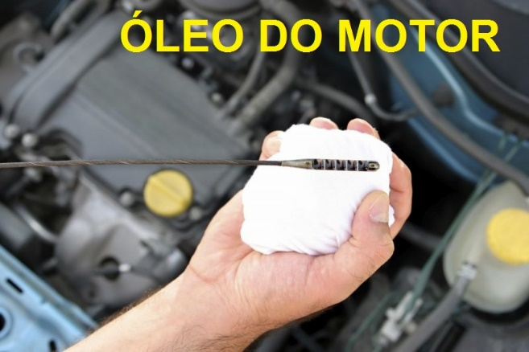
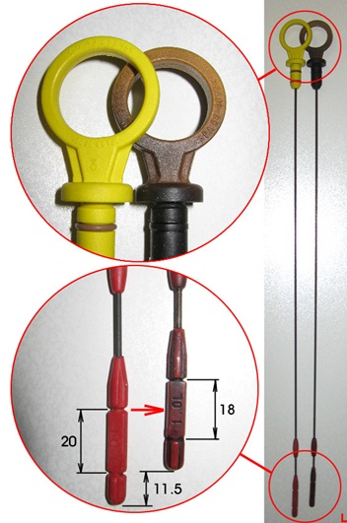
SISTEMA DE LUBRIFICAÇÃO
►Nível
►Validade
►Viscosidade
VERIFICAR
►Verificação pelo menos semanalmente
►Motor Frio (desligado há pelo menos 10 minutos)
►Fazer em local plano

Slide 17
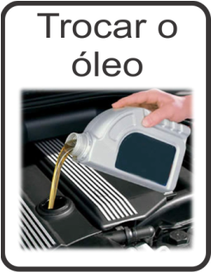

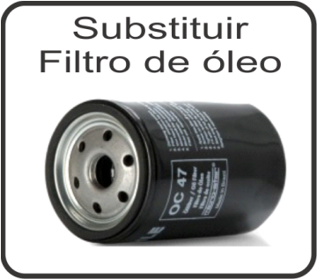
LUBRIFICANTES
Manutenção

Slide 18
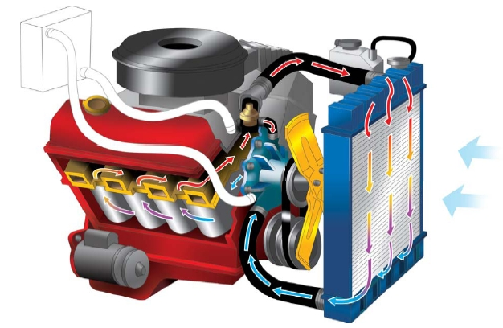
SISTEMA DE ARREFECIMENTO
Sistema responsável por controlar a temperatura do motor.
Principais Peças
►Radiador
►Ventoinha
►Bomba d’água
►Válvula termostática
►Mangueiras
►Reservatório de água
Pode ser à água ou ar

Slide 19
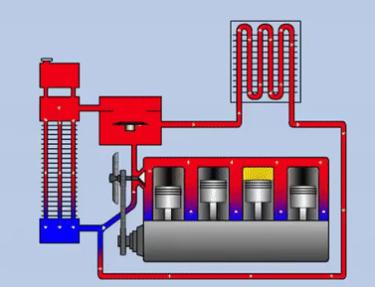
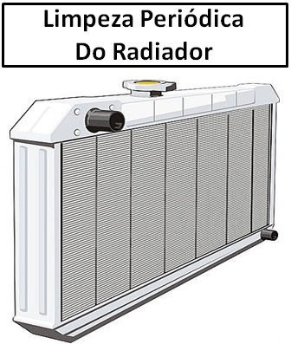
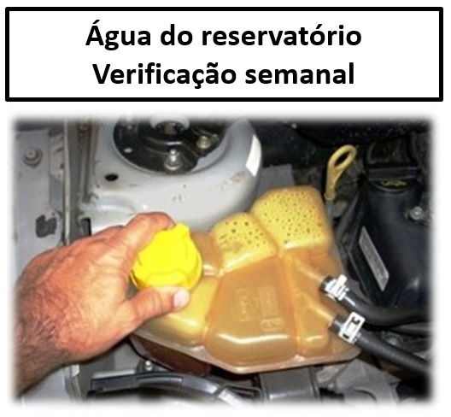
SISTEMA DE ARREFECIMENTO
Funcionamento
Manutenção

Slide 20

SISTEMA DE TRANSMISSÃO
Sistema responsável por transmitir até as rodas a força motriz gerada pelo motor.

Slide 21






SISTEMA DE TRANSMISSÃO
São tipos comuns de Tração em veículos:

Slide 22


SISTEMA DE TRANSMISSÃO
Caixa de Câmbio - Marchas
Função do Diferencial

Slide 23


SISTEMA DE TRANSMISSÃO
Manutenção

Slide 24








SISTEMA DE ELÉTRICO
BATERIA
ALTERNADOR
MOTOR PARTIDA
Tem a função de:
→ gerar
→ armazenar
→ converter
→ liberar
DISTRIBUIDOR
BOBINA
... a energia elétrica necessária ao funcionamento do veículo.
CABOS VELA
VELAS DE IGNIÇÃO
Suas principais peças são:

Slide 25




SISTEMA DE ELÉTRICO
Funcionamento
Manutenção

Slide 26


SISTEMA DE FREIOS
Sistema que possibilita a diminuição da velocidade do veículo ou sua imobilização total.
PRINCIPAIS PEÇAS

Slide 27


SISTEMA DE FREIOS
FREIO DE SERVIÇO
FREIO DE ESTACIONAMENTO
1
2
Tem atuação nas
4 RODAS
Tem atuação somente
nas RODAS TRASEIRAS

Slide 28


SISTEMA DE FREIOS
Freio a Tambor
►Menor potencial de Frenagem
►Mais comum nas rodas traseiras
Freio a Disco
►Maior potencial de Frenagem
►Mais comum nas rodas dianteiras

Slide 29

SISTEMA DE FREIOS
Reduz, em média, 20% da distância necessária à imobilização total do veículo, quando em uma frenagem.
Sistema Anti Bloqueio

Slide 30

FREIOS – Sistemas Auxiliares
...são tipos de freio em que a força de frenagem aplicada no pedal é potencializada por sistemas auxiliares para diminuir o esforço físico do condutor.
Mecânico
Hidráulico
Pneumático
Hidrovácuo

Slide 31


SISTEMA DE FREIOS
Manutenção
Nível de ÓLEO
Troca das LONAS / PASTILHAS

Slide 32






SANGRIA DE FREIO
Sangria é o termo utilizado para a troca do líquido de freio, que deve ser realizada anualmente, a cada 10.000 km ou se houver sinais de perfuração do sistema.
1
2
3
6
5
4
1. Retire as 4 rodas do veículo;
2. Aperte os parafusos do sistema;
3. Complete o fluído de freio;
4. Conecte uma mangueira no parafuso da sangria e num frasco;
5. Peça alguém para bombear o pedal de freio;
6. Continue a bombear até sair todo o ar do tubo de freio;
►Aperte o parafuso da sangria para concluir o procedimento.
Também é utilizada para retirar bolhas de ar que se formam no sistema de freios.

Slide 33

SISTEMA DE DIREÇÃO
Mecânica
Hidráulica
Elétrica
Eletro hidráulica

Slide 34

SISTEMA DE DIREÇÃO
Manutenção
Limpeza
Ajustes
Revisão
Completar o fluido do Hidráulico
Lubrificação

Slide 35

SISTEMA DE SUSPENSÃO
... responsável por absorver os impactos gerados pelas irregularidades no pavimento, além de proporcionar maior estabilidade ao veículo, nas curvas.

Slide 36

SISTEMA DE SUSPENSÃO
Manutenção
►Ficar atento a ruídos e movimentos irregulares no veículo;
►Observar a eficácia e tempo de vida útil dos amortecedores (aprox. 40.000 km);
►Cuidar da lubrificação dos componentes;
►Revisar coifas, batentes e coxins;
►Verificar possíveis quebras nas molas;
►Observar desgaste dos pivôs.

Slide 37




RODAS
Componentes

Slide 38


RODAS
Conceitos

Slide 39


RODAS
Calibragem
Troca dos Pneus
Infração Grave – 5 pontos / R$ 195,23

Slide 40

RODAS
RODÍZIO DAS RODAS

Slide 41





RODAS
Manutenção
ALINHAMENTO – consiste em ajustar os ângulos das rodas, mantendo-as perpendiculares ao solo e paralelas entre si.

Slide 42


RODAS
Balanceamento
... é a distribuição uniforme da massa do pneu.
A falta de balanceamento provoca TREPIDAÇÃO no volante do veículo

Slide 43



FUNILARIA
Carroceria semibloco
com elementos desmontáveis
Manutenção

Slide 44



ESTRUTURA DO VEÍCULO
MONOBLOCO
CHASSI
Nº DE IDENTIFICAÇÃO

Slide 45

CHASSI / MONOBLOCO
Manutenção
... revitalização da numeração do chassi.

Slide 46












ESCAPAMENTO
Este sistema tem as funções de:
→ expelir os gases resultantes da queima de combustível
→ reduzir a nocividade dos gases
→ abafar os ruídos vindos do motor
Seus principais
componentes são:

Slide 47


ESCAPAMENTO
Manutenção
Art. 230 – Conduzir o veículo:
XI - com descarga livre ou silenciador de motor de explosão defeituoso, deficiente ou inoperante;
►Infração Grave – 5 pontos
►Multa de R$ 195,23
►Retenção do veículo

Slide 48


PROBLEMAS COMUNS
de Funcionamento
►Falta de Combustível
►Mau funcionamento Sist. Alimentação
►Mau funcionamento Motor de Partida
►Falta de carga na bateria
►Problemas com o acionamento da chave de ignição

Slide 49

Checklist TOP 20 - VERIFICAR
VEÍCULOS DE 2 RODAS
►Pneus
►Luzes
►Lubrificação Externa
►Elétrica
►Suspensão
►Ruídos
►Combustível
►Espelhos retrovisores
►Escapamento
►Cabos de comandos
►Freios
►Câmbio
►Indicações do Painel
►Correntes/Transmissão
►Óleo do motor
►Filtro de ar
►Guidão, Garfo e Manetes
►Pedaleiras
►Chassi
►Avarias diversas

Slide 50

CALIBRAGEM
VEÍCULOS DE 2 RODAS
►Calibrar ao menos semanalmente
►Ao calibrar, os pneus devem estar frios
►Sugere-se 28 F / 30 T
Observar se contém a indicação no pneu
►Via pavimentada → Maior pressão
►Via não pavimentada → Menor pressão
A calibragem incorreta, além de diminuir o tempo de vida útil dos pneus, compromete a pilotagem e coloca em risco os ocupantes da motocicleta.

Slide 51

PNEUS
VEÍCULOS DE 2 RODAS
T.W.I ► Tread Wear Indicator
É o indicador de desgaste do pneu.
Necessário substituir o pneu quando a banda de rodagem atinge este indicador.
TWI
É PROIBIDO o uso de pneus reformados (recapado, recauchutado ou remoldado) em ciclomotores, triciclos, motonetas e motocicletas, além de rodas com trincas ou deformações. (Resolução 913/22 do Contran)

Slide 52


FUNCIONAMENTO
VEÍCULOS DE 2 RODAS
►Lanterna traseira
►Placa de Identificação
►Setas traseiras
FAROL – Verificar se estão funcionando a luz ALTA e BAIXA e se estão ajustados corretamente.
SETAS – Verificar se estão todas funcionando.

Slide 53

MANUTENÇÃO
VEÍCULOS DE 2 RODAS
Realizar a manutenção preventiva semanalmente no kit corrente, coroa e pinhão da motocicleta.
►Limpeza do kit
►Ajuste da corrente
►Lubrificação

Slide 54
QUESTÕES COMENTADAS
01. Marque a alternativa que NÃO corresponde a uma peça fixa do motor:
a) Pistão.
b) Bloco de cilindros.
c) Cabeçote.
d) Cárter.

Slide 55




QUESTÕES COMENTADAS
02. Sobre os indicadores do painel, marque a alternativa FALSA:
a) Luz indicadora de carga da bateria.
b) Luz indicadora da injeção eletrônica.
c) Luz indicadora do sistema de lubrificação.
d) Luz indicadora da temperatura do motor.

Slide 56
QUESTÕES COMENTADAS
03. Assinale a alternativa que não corresponde a uma peça do sistema de alimentação do veículo:
a) Radiador.
b) Carburador.
c) Tanque de combustíveis.
d) Injeção eletrônica.

Slide 57
QUESTÕES COMENTADAS
04. O sistema cuja finalidade é absorver os impactos gerados pelas irregularidades do pavimento é:
a) Diferencial.
b) Direção.
c) Transmissão.
d) Suspensão.

Slide 58
QUESTÕES COMENTADAS
05. A finalidade do Sistema de Arrefecimento é:
a) Controlar as rotações do motor.
b) Evitar o atrito entre as peças móveis do motor.
c) Aumentar a potência do motor.
d) Controlar a temperatura do motor.

Slide 59
QUESTÕES COMENTADAS
06. Marque a alternativa FALSA sobre os sistemas de Lubrificação e Arrefecimento:
a) Ambos controlam a temperatura do motor.
b) Ambos precisam ser verificados diariamente.
c) Ambos são equipados com filtros.
d) Ambos têm influência direta sobre o tempo de vida útil do motor.

Slide 60
QUESTÕES COMENTADAS
7. Sobre Sistema Elétrico, marque a FALSA:
a) Bateria – é um armazenador de energia elétrica.
b) Bobina – converte baixa tensão em alta tensão.
c) Velas de Ignição – provocam centelha.
d) Alternador – é um gerador de energia mecânica.

Slide 61
QUESTÕES COMENTADAS
08. O freio de estacionamento, por padrão, tem atuação ________ .
a) nas rodas dianteiras
b) na transmissão
c) nas rodas traseiras
d) nas rodas traseiras e dianteiras

Slide 62
QUESTÕES COMENTADAS
09. Indique abaixo os itens que devem ser verificados com maior frequência:
a) Nível de óleo da caixa de câmbio e lonas de freio.
b) Nível de óleo do motor, água do arrefecimento e calibragem dos pneus.
c) Filtro de combustível e bomba d’água.
d) Filtro de ar e velas de ignição.

Slide 63
QUESTÕES COMENTADAS
10. Quem gera, fornece e libera a energia elétrica do veículo são _________, __________ e ___________, respectivamente:
a) Bateria, Alternador e Chave de ignição
b) Chave de ignição, Bateria e Alternador
c) Alternador, Bateria e Chave de ignição
d) Bateria, Chave de ignição e Alternador

Slide 64
QUESTÕES COMENTADAS
11. Sabe-se que os pneus do veículo precisam ser substituídos quando...
a) o desgaste da banda de rodagem atingir o TWI.
b) houver dano que comprometa a sua utilização.
c) todas alternativas estão corretas.
d) ocorrer desgaste irregular da sua banda de rodagem.

Slide 65
QUESTÕES COMENTADAS
12. O filtro de ar tem como função:
a) Filtrar o combustível.
b) Filtrar o óleo lubrificante.
c) Filtrar o ar que vai para a câmara de combustão.
d) Filtrar o ar que refrigera o motor.

Slide 66
QUESTÕES COMENTADAS
13. Em caso de mau funcionamento, ou interrupção total do motor, os dois sistemas que primeiro devemos verificar são:
a) Alimentação; Elétrico.
b) Lubrificação; frenagem.
c) Arrefecimento; suspensão.
d) Direção; transmissão.

Slide 67
QUESTÕES COMENTADAS
14. Qual a função básica do sistema de freios ABS?
a) Amenizar os balanços do veículo, durante a frenagem.
b) Melhorar o controle do carro em pistas de maior aderência.
c) Controlar a força inserida no freio, a fim de não permitir o travamento das rodas durante uma frenagem mais brusca.
d) Absorver impactos no momento de um sinistro.

Slide 68
QUESTÕES COMENTADAS
15. O veículo começa a puxar para um dos lados. Isso é indício de:
a) Todas as alternativas estão corretas.
b) Folga no sistema de direção.
c) Pneu descalibrado ou furado.
d) Falta de alinhamento das rodas.

Slide 69
QUESTÕES COMENTADAS
16. Qual sistema é indispensável ao funcionamento dos equipamentos de sinalização luminosa do veículo?
a) De transmissão.
b) De suspensão.
c) Elétrico.
d) De freios.

Slide 70
QUESTÕES COMENTADAS
17. O processo que verifica vários ângulos da suspensão e evita o desgaste prematuro dos pneus e dos componentes do sistema de direção, chama-se:
a) Alinhamento das rodas.
b) Calibragem dos pneus.
c) Balanceamento das rodas.
d) Todas afirmativas estão corretas.

Slide 71
QUESTÕES COMENTADAS
18. Sentir trepidação no volante de direção, ao alcançar uma determinada velocidade, é sinal da necessidade de manutenção indicada na alternativa:
a) Balanceamento das rodas.
b) Troca do fluído de freios.
c) Lubrificação da caixa de direção.
d) Alinhamento das rodas.

Slide 72
QUESTÕES COMENTADAS
19. Qual o nome do conjunto de componentes que liga e desliga o volante do motor à caixa de câmbio?
a) Embreagem.
b) Arrefecimento.
c) Rodízio.
d) Direção.

Slide 73
QUESTÕES COMENTADAS
20. Sobre o cânister, é INCORRETO afirmar:
a) Absorve vapores do combustível.
b) Envia os vapores para câmaras de combustão.
c) Impede que gases se dissipem no meio ambiente.
d) Converte gases tóxicos em gases inofensivos.

Slide 74
QUESTÕES COMENTADAS
21. Observe as alternativas abaixo e assinale a INCORRETA, sobre o funcionamento do motor:
a) A queima da mistura ar-combustível é convertida em energia mecânica.
b) A ignição desloca a energia do motor para as rodas.
c) A mistura ar-combustível é levada para dentro dos cilindros onde é comprimida e queimada.
d) Nos motores a diesel, somente o ar é comprimido na câmara de combustão.

Slide 75
QUESTÕES COMENTADAS
22. Distribuidor, velas de ignição e bobina são dispositivos dispensáveis nos veículos cujo motor funciona à base de combustível ______________.
a) etanol
b) diesel
c) gás natural veicular
d) gasolina

Slide 76
QUESTÕES COMENTADAS
23. A válvula termostática é um dispositivo do sistema _____________ e fica localizada entre o radiador e o motor.
a) de ignição
b) de arrefecimento
c) elétrico
d) de alimentação

Slide 77
QUESTÕES COMENTADAS
24. Sobre a injeção eletrônica, marque a incorreta:
a) Sua manutenção deve ser feita periodicamente.
b) Os bicos injetores são elementos que precisam de reparos.
c) Por ser um componente eletrônico, dispensa manutenção periódica.
d) Agrega mais eficiência ao sistema de alimentação.

Slide 78
QUESTÕES COMENTADAS
25. O motor está funcionando, você coloca a primeira marcha, acelera, solta a embreagem e o veículo não sai do lugar. A primeira suspeita é que o problema esteja relacionado ao sistema de _______________.
a) arrefecimento
b) transmissão
c) ignição
d) suspensão

Slide 79
QUESTÕES COMENTADAS
26. Qual a função do sistema de ignição?
a) Preparar e transportar o combustível.
b) Provocar faísca no sistema de escape.
c) Provocar uma faísca (centelha) na câmara de combustão do motor, para que ocorra a queima da mistura explosiva.
d) Evitar o desgaste prematuro do motor.

Slide 80
QUESTÕES COMENTADAS
27. O sistema de arrefecimento de um veículo pode ser:
a) à ar.
b) à água.
c) à água e ar.
d) Todas estão corretas.

Slide 81
QUESTÕES COMENTADAS
28. As peças que compõem o motor necessitam de lubrificação para:
a) O veículo funcionar facilmente de manhã.
b) Engatar melhor as marchas.
c) Aumentar a sua potência.
d) Reduzir seu desgaste e o aquecimento.

Slide 82
QUESTÕES COMENTADAS
29. A força motriz é levada até as rodas por meio ___________________.
a) do sistema de transmissão
b) do motor do veículo
c) do motor de arranque
d) da embreagem

Slide 83
QUESTÕES COMENTADAS
30. Instrumento que indica a temperatura do motor:
a) Amperímetro.
b) Termômetro.
c) Odômetro.
d) Manômetro.

